Slide 1
Postavljanje radne okoline – instalacija XAMPP web servera

Slide 2
Postavljanje radne okoline
cilj: postaviti radnu okolinu – razvoj web aplikacija
XAMPP + Aptana studio 3
lokalni web server – postavljen na korisnikovu računalu
„live server” – nije preporučljiv → potrošnja resursa
cloud IDE
Notes:
Cilj ovih uputa je upoznati učenike sa postavljanjem radne okoline potrebne za realizaciju složenijih web aplikacija.
Opisan je način kako postaviti radnu okolinu za razvoj PHP dokumenta na našem računalu koristeći XAMPP web server i Aptana studio 3. Dobra stvar kod ovih programa je to da oni rade na Linux, Mac, Solaris i Windows računalima te smanjuju broj programa koji trebaju biti instalirani, a oba programa su lako dostupna i besplatna!
Većina 'developera' razvija web stranice u svojem razvojnom okruženju na nekom od vlastitih lokalnih web servera. Lokalni web server je isti kao i svaki drugi server na mreži samo je razlika u tome što je on postavljen na vašem računalu, dakle lokalno, što znači da mu nije moguće pristupiti koristeći web preglednik i Internet. Glavni preduvjet vlastitog razvojnog okruženja za razvoj web aplikacija je upravo postavljanje lokalnog servera. Da ne bismo morali posebno preuzimati Apache, PHP i MySQL koji su nam neophodni prilikom razvoja web aplikacija, postoje paketi koje lako instaliramo na naše računalo.
Osim na lokalnom serveru web stranice je moguće razvijati i na “live serveru”, no to nije preporučljivo, najviše zbog potrošnje resursa koje većina hosting poslužitelja ograničava. Još jedan razlog je taj što nikome nije u interesu da posjetitelji vide razvojne faze vaše web stranice.
Drugi načini razvoja web stranica su npr. kroz integrirano razvojno okruženje u oblaku (cloud IDE) gdje na jednome mjestu postoje potrebni alati za razvoj i testiranje web stranice prije objave na predviđeni hosting paket.

Slide 3
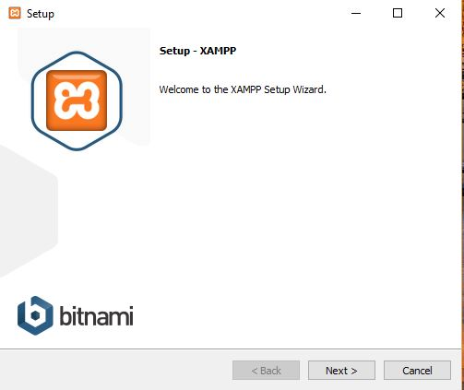
Instalacija XAMPP web servera
1.
XAMPP – Apache, MySQL, poslužitelj baze podataka, PHP interpreter
XAMPP paket: https://www.apachefriends.org/index.html
Notes:
XAMPP paket u sebi, između ostalog, sadrži nama neophodni web-poslužitelj Apache, MySQL poslužitelj baze podataka i PHP interpreter. Prilikom instalacije XAMPP paketa, instaliraju se i sve ove komponente.
Osim što se paket mora instalirati s administratorskim ovlastima, instalacija je vrlo jednostavna i ne bi trebali imati nikakvih problema.
XAMPP paket moguće je skinuti sa sljedeće adrese: https://www.apachefriends.org/index.html
Sljedi instalacija web servera po koracima.
1. Kliknite na NEXT.

Slide 4
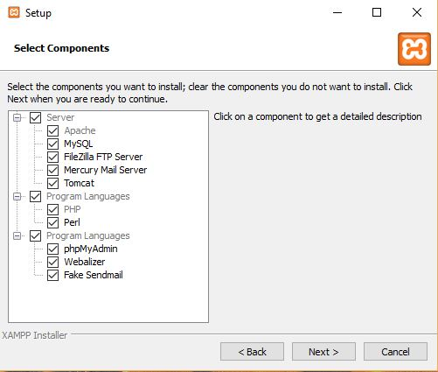
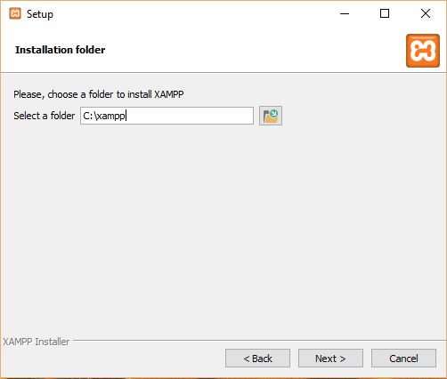
Instalacija XAMPP web servera
2.
3.
Notes:
2. U drugom koraku možemo odabrati značajke koje su nam potrebne, u ovom primjeru ćemo prihvatiti sve zadane postavke. Zatim kliknite na tipku NEXT. Postavke možete promijeniti kasnije uređivanjem konfiguracijske datoteke
3. U trećem koraku biramo mapu za instalaciju. Bilo bi poželjno da odaberete onu mapu gdje nisu instalirani Windowsi, u slučaju da ih morate ponovno instalirati vaš server zajedno sa svim podacima će biti na sigurnom. Kada ste odabrali odredište kliknite na NEXT

Slide 5
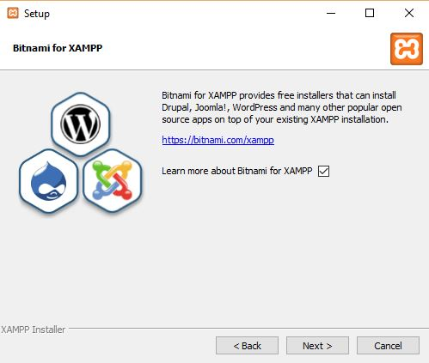
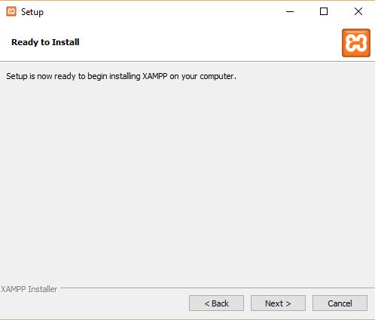
Instalacija XAMPP web servera
4.
5.
Notes:
4. Kliknite na NEXT
5. Sve je spremno za instalaciju, u ovom koraku također kliknite NEXT. Započinje proces instalacije, a nakon što završi kliknite FINISH.
Instalacija je gotova !
Pri prvom pokretanju aplikacije odaberite željeni jezik.

Slide 6
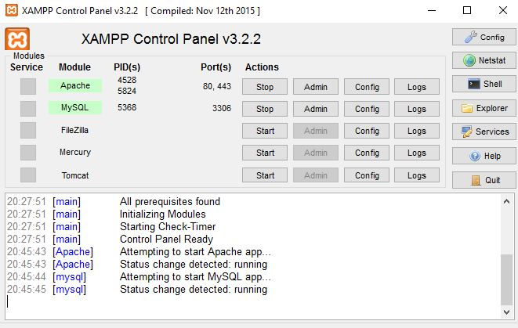
Instalacija XAMPP web servera
Notes:
Na sljedećoj slici vidimo kako su Apache i MySQL instalirani i aktivni (Running).
Apache i MySQL pokrećemo tako što kliknemo na start.
Sada je XAMPP instaliran na C:\, dok se php datoteke moraju uvijek držati u direktoriju koji pod nazivom htdocs, u ovom slučaju C:\xampp\htdocs.

Slide 7
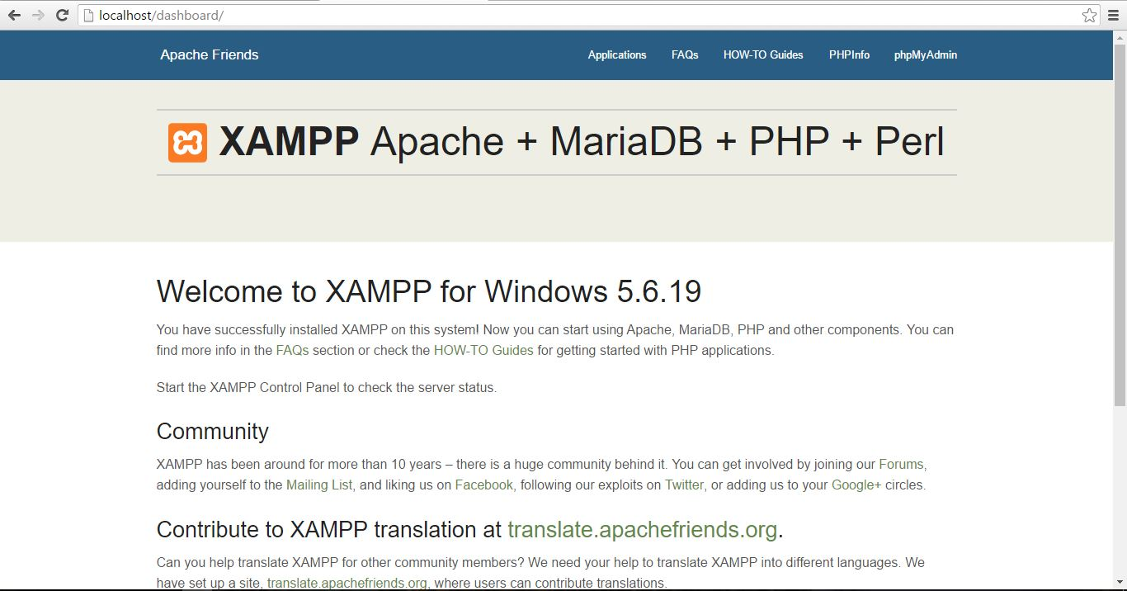
Instalacija XAMPP web servera
Notes:
Kako bi provjerili jesmo li uspješno instalirali XAMPP na našem računalu, potrebno je otvoriti preglednik i upisati 'localhost' u adresnoj traci, ukoliko je instalacija uspješna preusmjereni ste na stranicu na kojoj piše da je uspješno instaliran XAMPP u vašem sustavu.

Slide 8
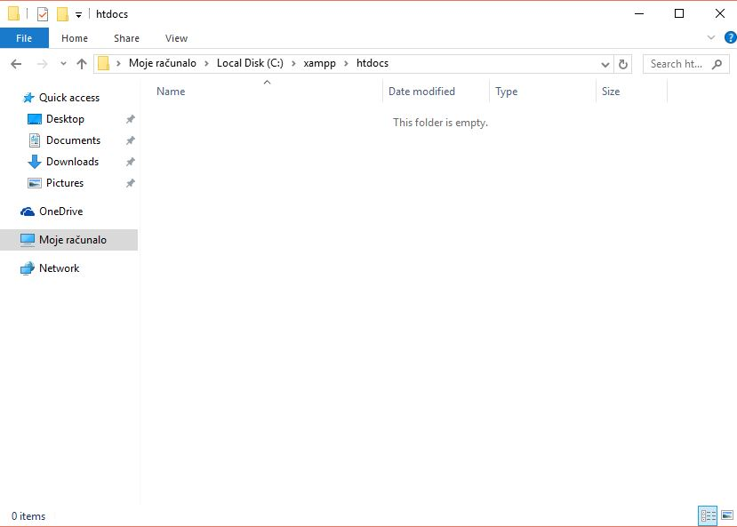
Instalacija XAMPP web servera
Notes:
Nakon toga, potrebno je unutar mape htdocs obrisati sve datoteke i direktorije.

Slide 9
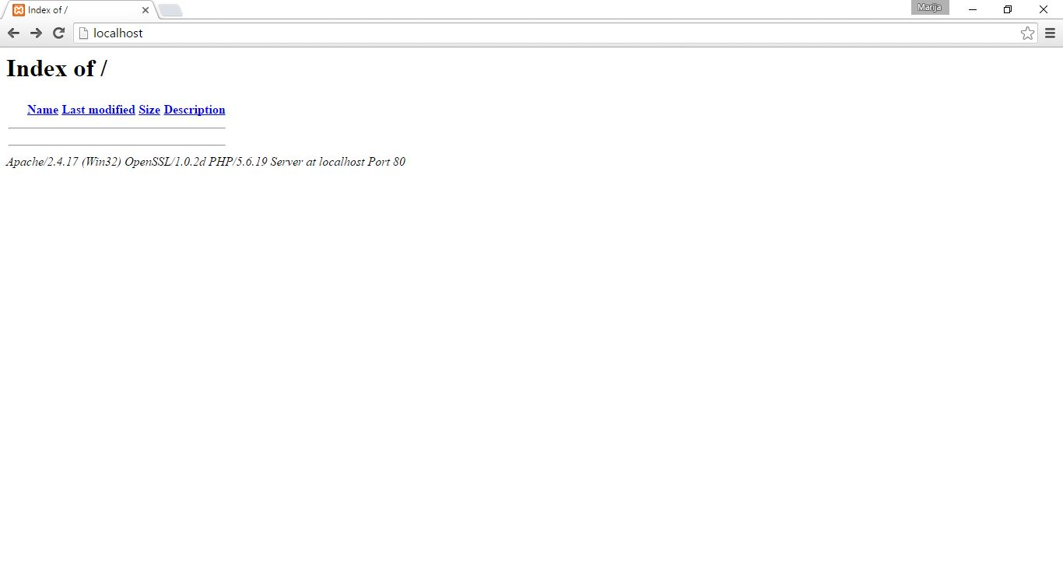
Instalacija XAMPP web servera
Notes:
Nakon toga u adresu svog preglednika ponovno upišite 'localhost'. Sada bi vam preglednik trebao izgledati kao na sljedećoj slici.

Slide 10
Hvala na pažnji !

